Slide 1
하이델베르크 신앙교육서
1-2

Slide 2
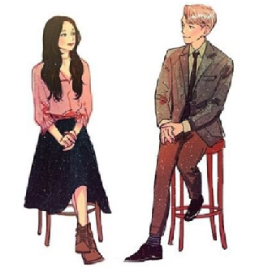
신앙교육서의 형식
나와 너

Slide 3
1문: 위로(Trost)
그리스도와의 연합
그리스도의 십자가 사역
구주 예수 그리스도의 것
하나님과 우리의 화목
죄 사함 + 자유
성령의 사역
아버지의 뜻(보호) + 구원(유익)
영생의 확신 + 성화의 과정

Slide 4
2문: 복된 인생을 위해 알아야 할 것
1. 나의 죄와 비참함이 얼마나 큰가?
2. 나의 모든 죄와 비참함으로부터
어떻게 구원을 받는가?
3. 그러한 구원을 주신 하나님께
어떻게 감사를 드려야 하는가를
알아야 합니다.

Slide 5
1. 나의 죄와 비참함이 얼마나 큰가?
비참한 처지에 대한 지식이 구원을 얻고자
하는 열망을 불러 일으킨다.
2) 구원에 대해 감사하게 한다.
3) 비참함에 대한 지식이 없이는 어떤 유익도 없다.

Slide 6
2. 어떻게 구원을 받는가?
1. 낙망하지 않도록
2. 구원 소망
4. 다른 구원을 찾지 않도록
3. 위로
5. 믿음으로 받아들임
6. 하나님께 감사

Slide 7
3. 어떻게 감사를 드려야 하는가?
1
감사한 자에게 구원을 베푸시기 때문이다.
2
합당한 감사를 드리기 위해서
3
우리의 공로가 아닌 감사 선물의 선포임을 알게 하기 위해서
4
믿음과 기도가 증가 되도록 하기 위해서

